Slide 1
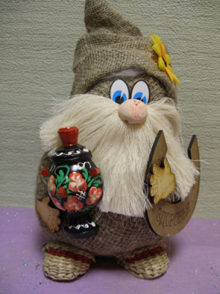
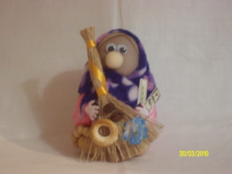
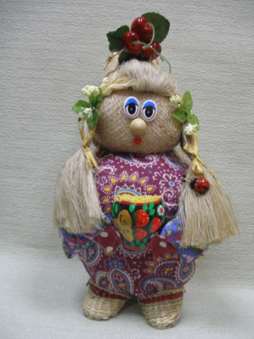
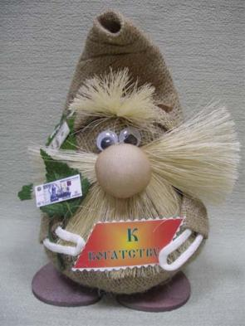
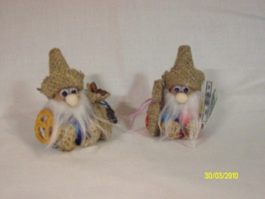

Slide 2
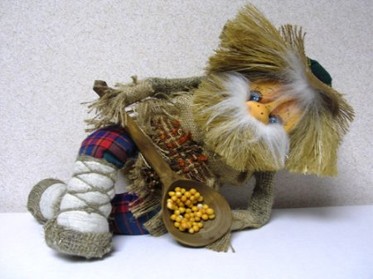
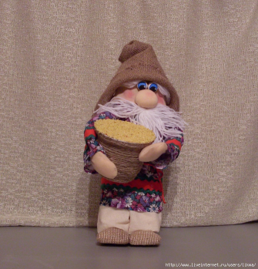
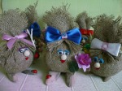
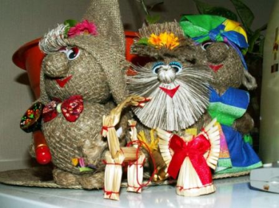
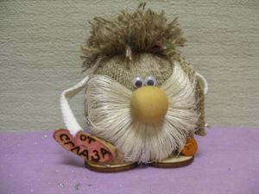
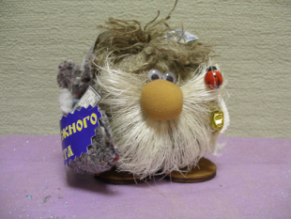

Slide 3
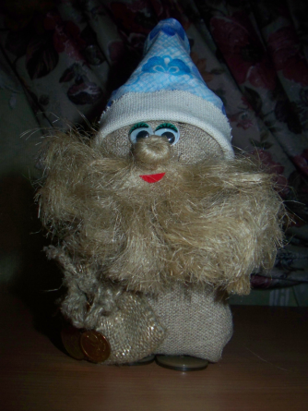
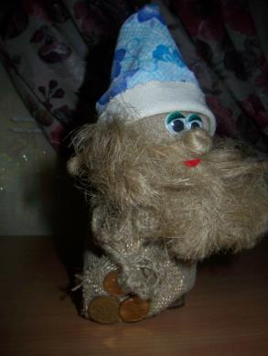
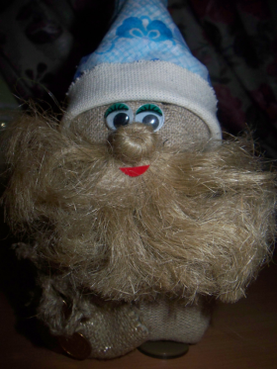
Мы сегодня с вами будем делать домовичка.
Выглядеть он будет примерно так, но у каждого получится совершенно свой домовичек, не похожий на других.

Slide 4
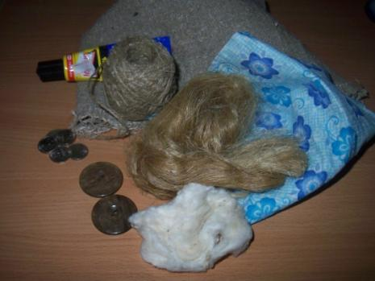
Нам потребуется : мешковина, лен, хлопчатобумажная ткань, монетки, пуговицы, вата, клей.
А так же усердие, терпение, желание работать, хорошее настроение.

Slide 5
Сплести косичку, (работаем в парах)
Делаем бороду ( показ, работаем в парах )
Заготовку туловища набиваем ватой, завязываем вверху.
Берем косичку, отмеряем на туловище сверху примерно 1/3, завязываем так, чтобы получилась голова, а веревка-косичка стала руками.
Приклеить бороду.
Приклеить глаза.
Выкроить колпак, сшить его на швейной машинке, вывернуть.
Сделать мешок , сложить прямоугольник пополам, завязать, наклеить монеты, крупу, фасоль или другое.
Приклеить мешок, приклеить ножки пуговки.
Надеть колпак, распушить бороду.

Slide 6
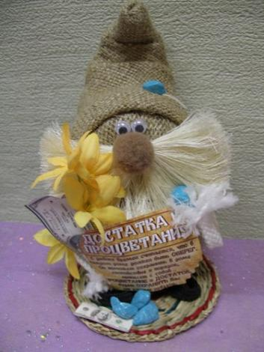
Домовичок семью хранит
От раздоров и обид,
Прочь невзгоды разгоняет
И сердца соединяет.

Slide 7
Спасибо за внимание!

